Slide 1
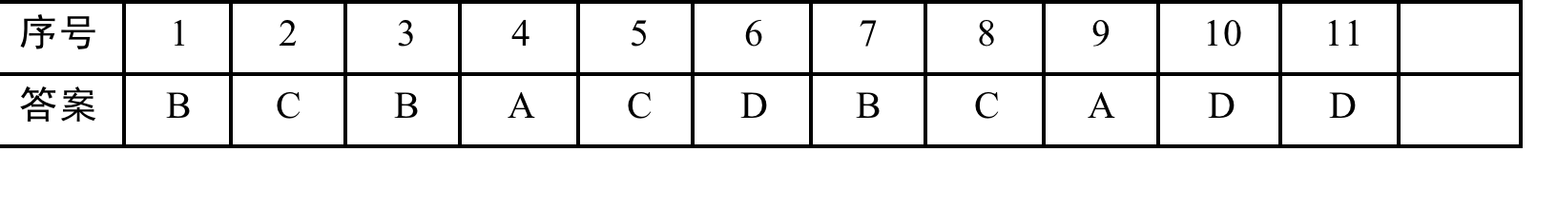
2016适应性测试 文综地理试题讲解

Slide 2
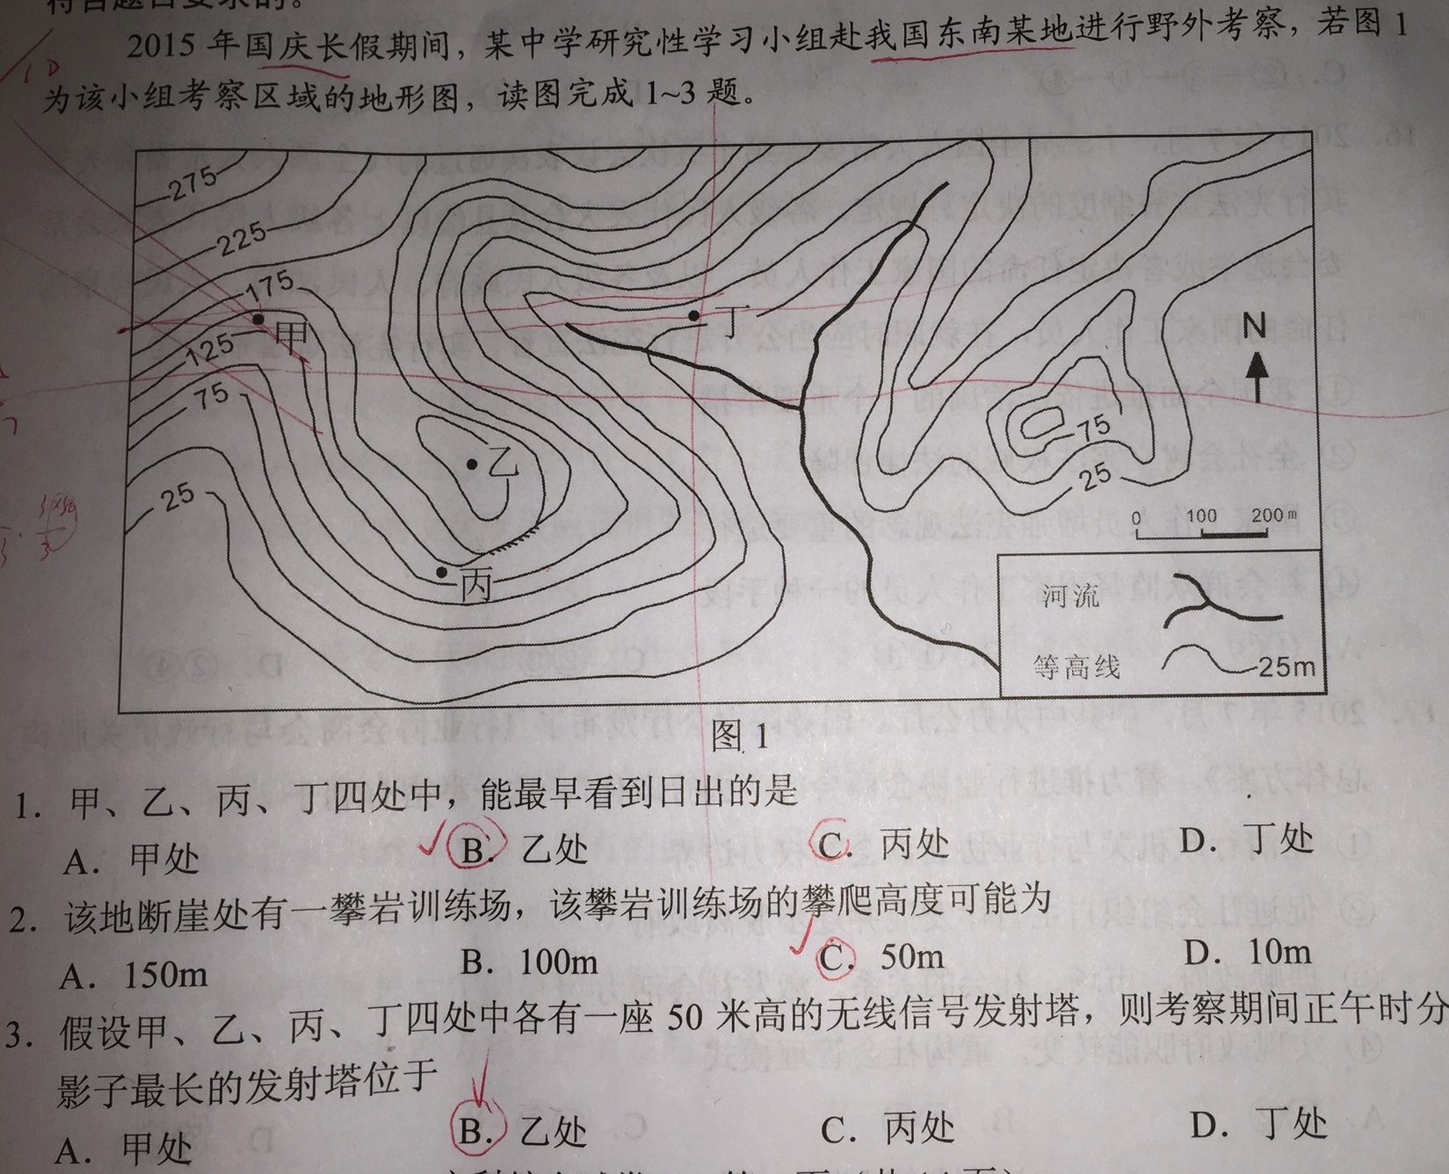

Slide 3
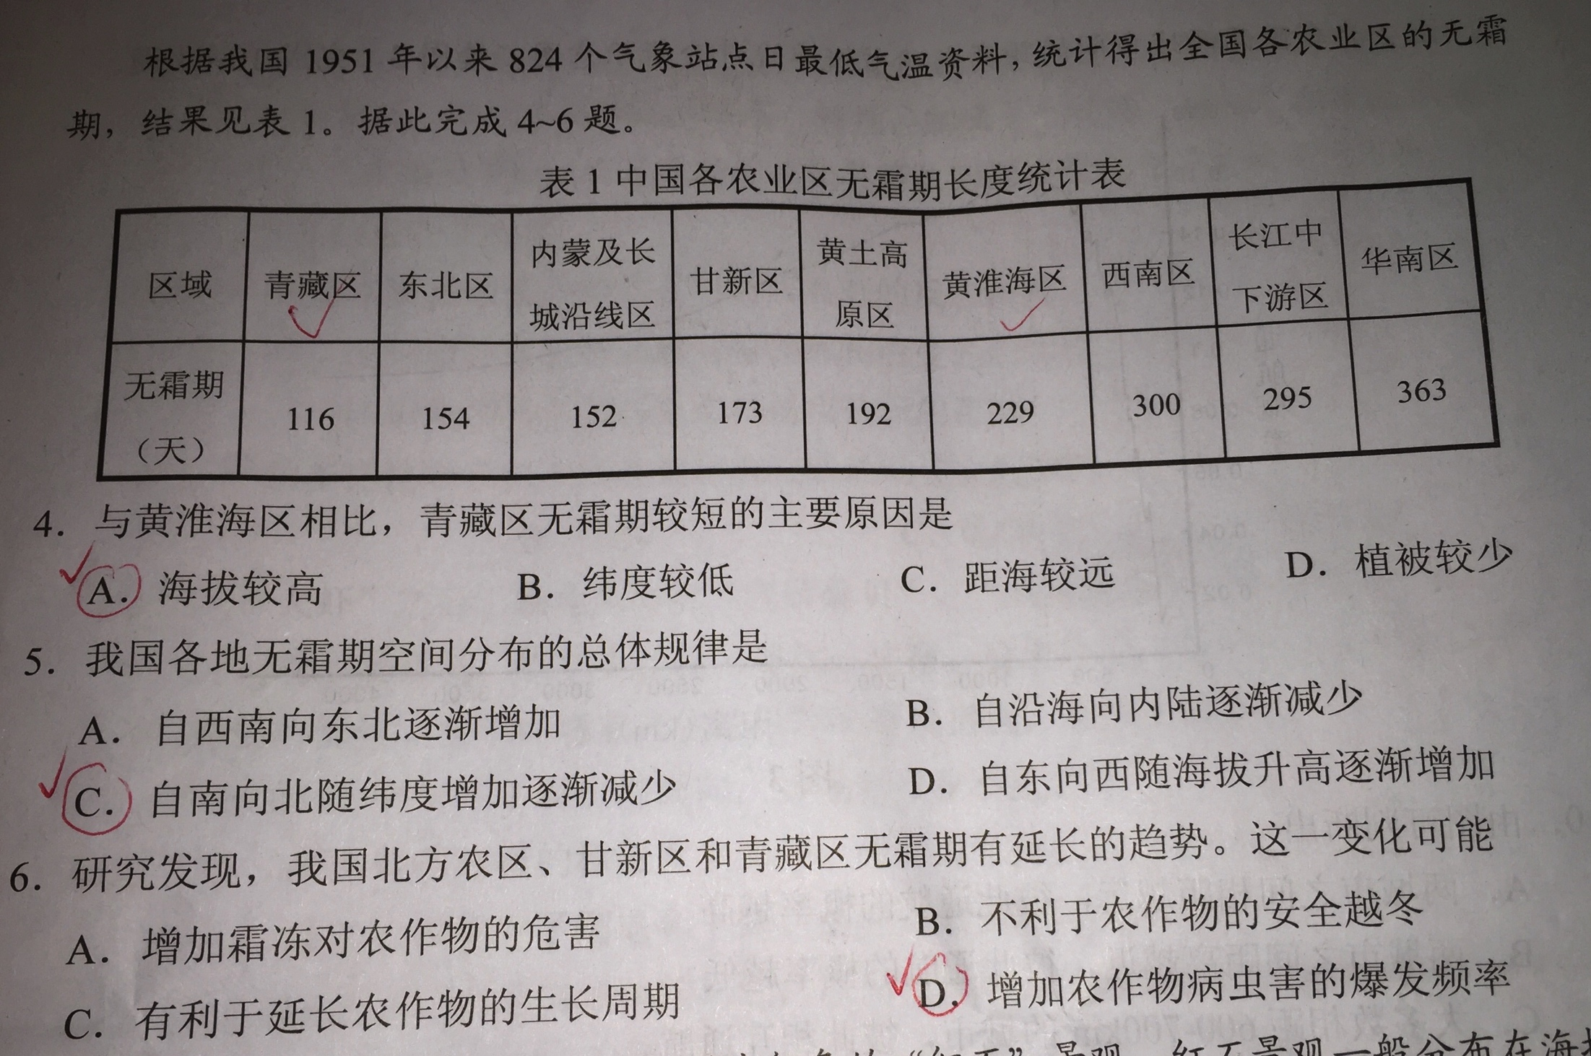

Slide 4
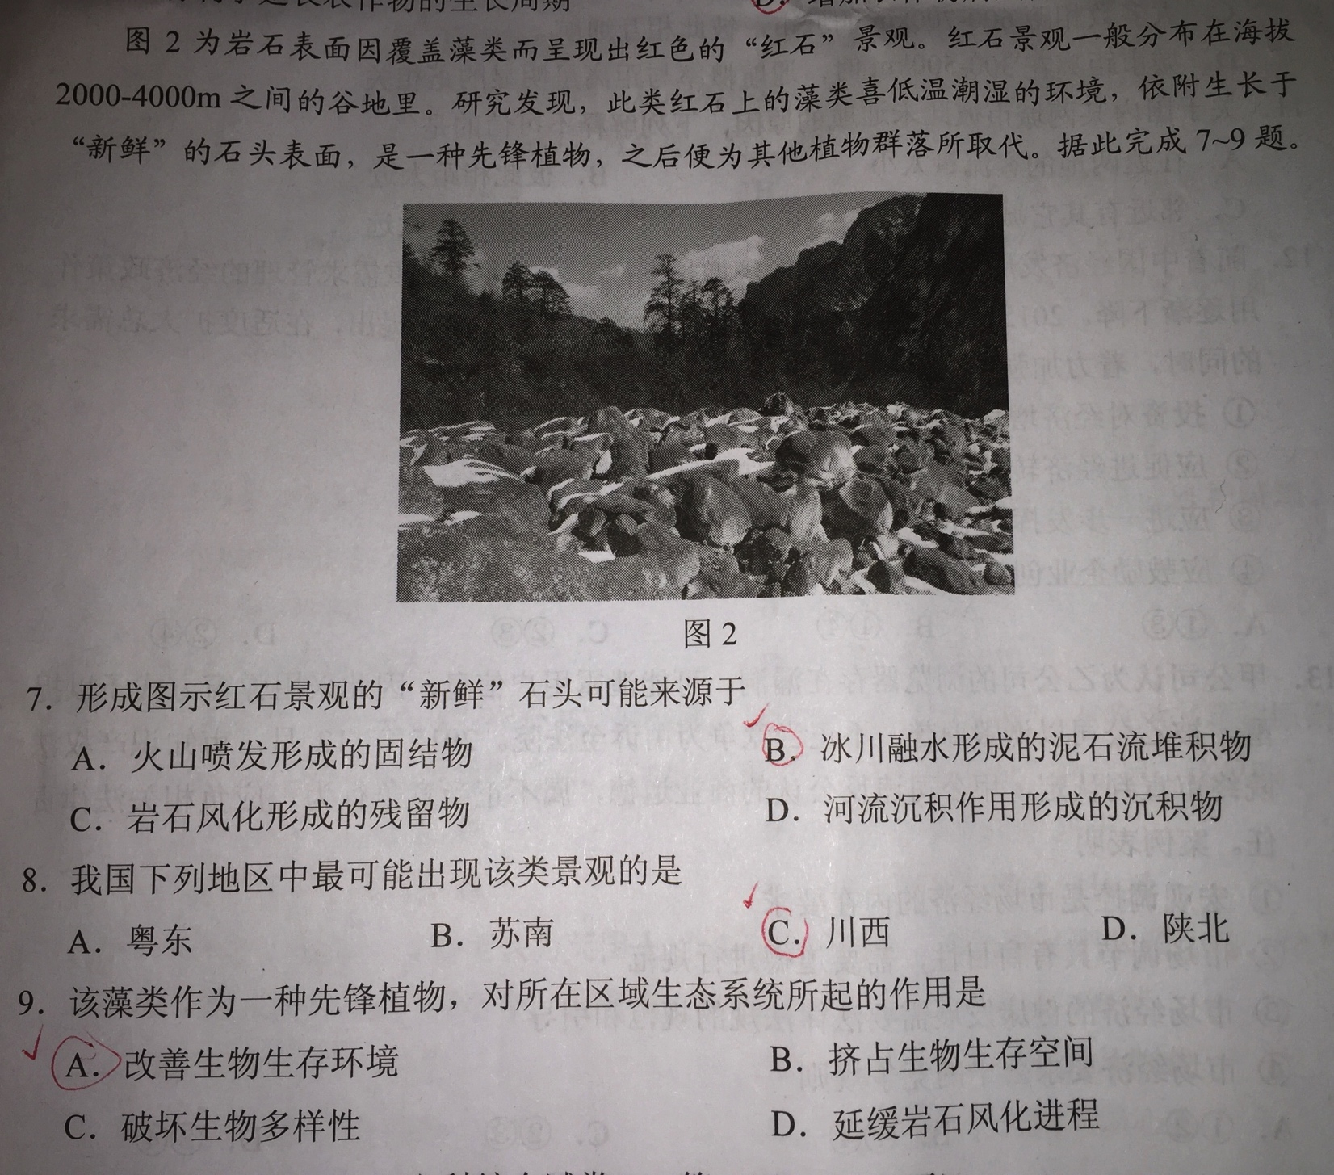

Slide 5
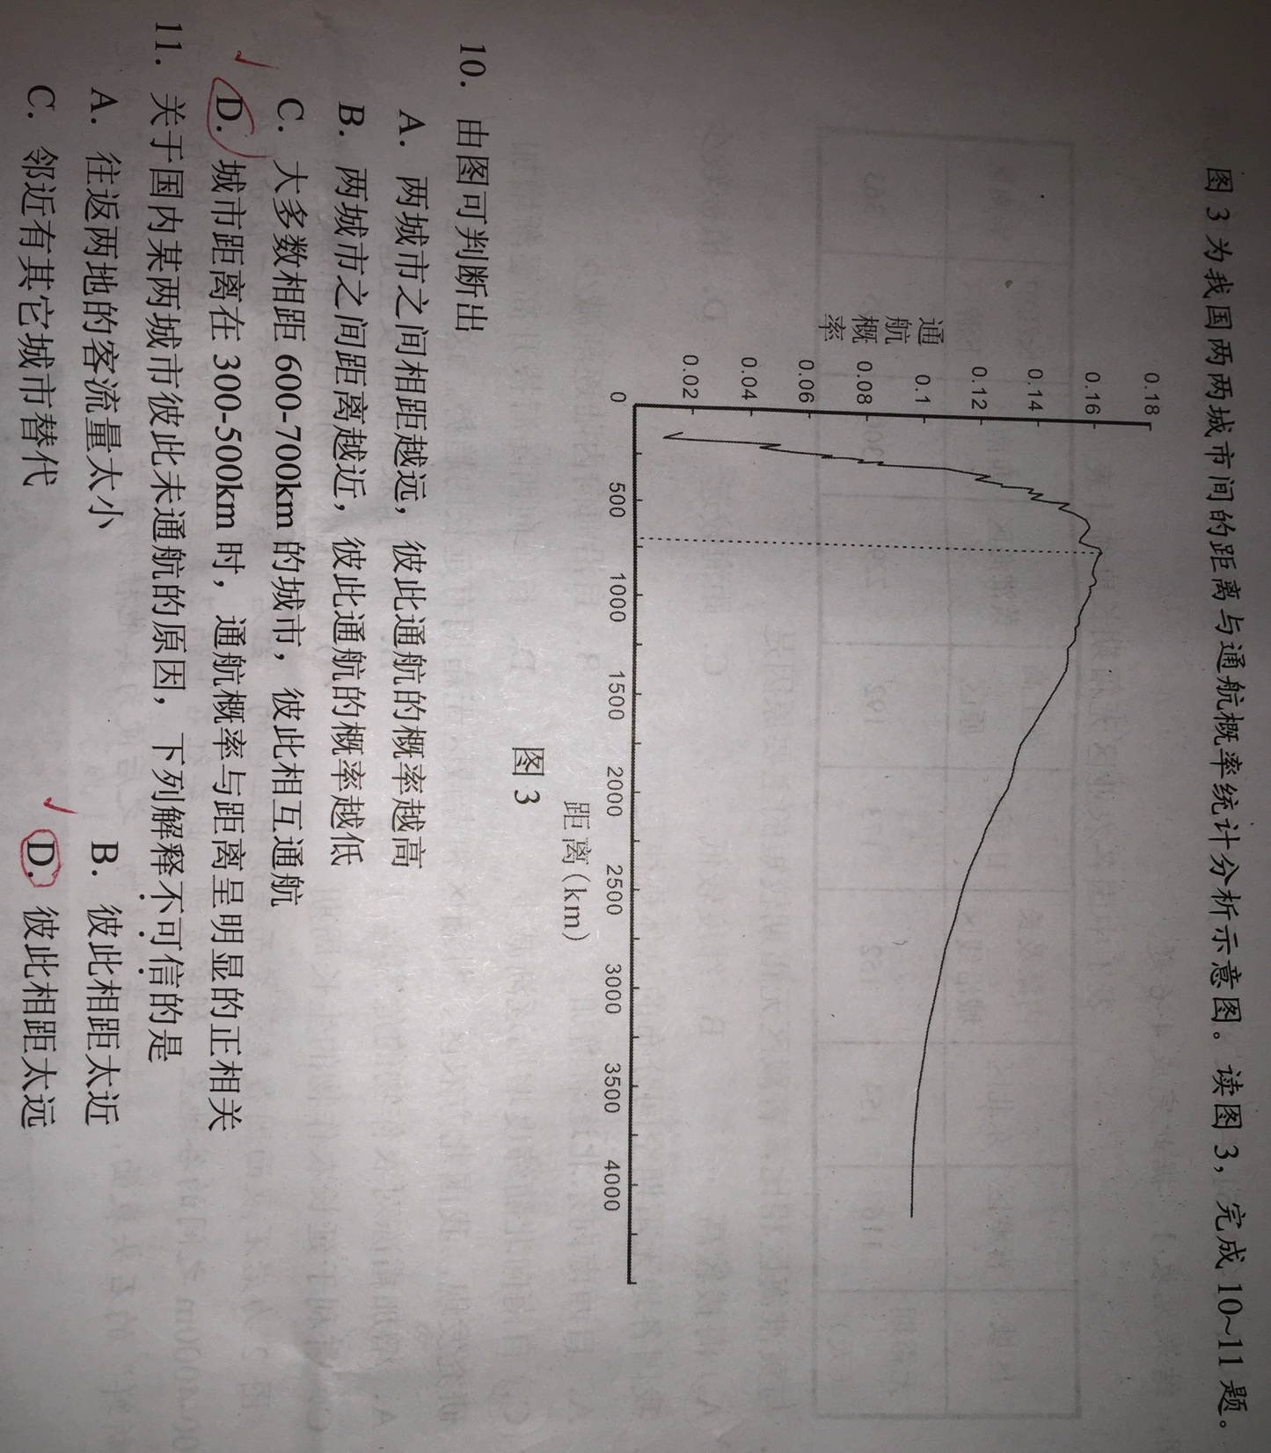

Slide 6
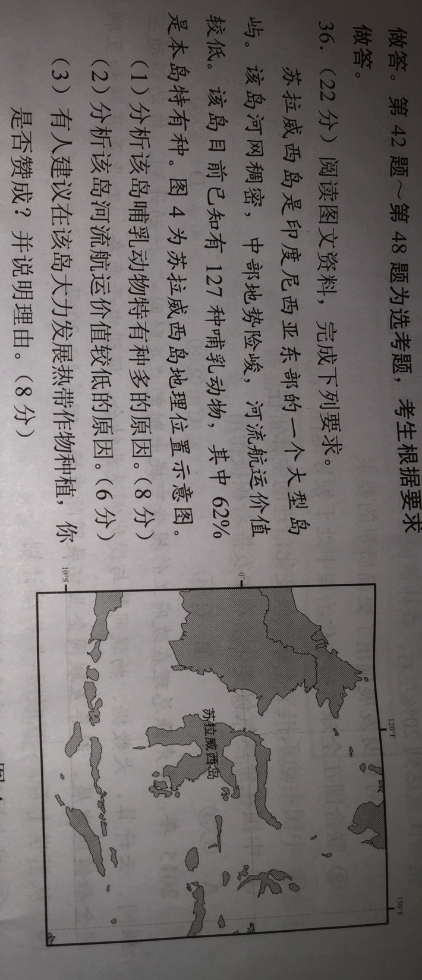

Slide 7
（1）该岛长期与大陆隔离，形成独立的生物进化环境；（4分）
地处热带雨林气候区，水热充足，物种丰富；（2分）
岛屿面积大，多高山深谷，地形复杂，人类活动干扰小。（2分）

Slide 8
（2）河流短小；（2分）
落差大，水流急；（2分）
多峡谷，航道窄或经济腹地小。（2分）

Slide 9
（3）赞成。理由：热带雨林气候，水热充足；海运便利。
反对。理由：破坏热带雨林；开垦耕种，容易造成水土流失。

Slide 10
（3）赞成。理由：热带雨林气候，水热充足；海运便利。
反对。理由：破坏热带雨林；开垦耕种，容易造成水土流失。
（理由和观点相符，观点2分，理由每点3分。
只有观点或者理由与观点不符，不给分）

Slide 11
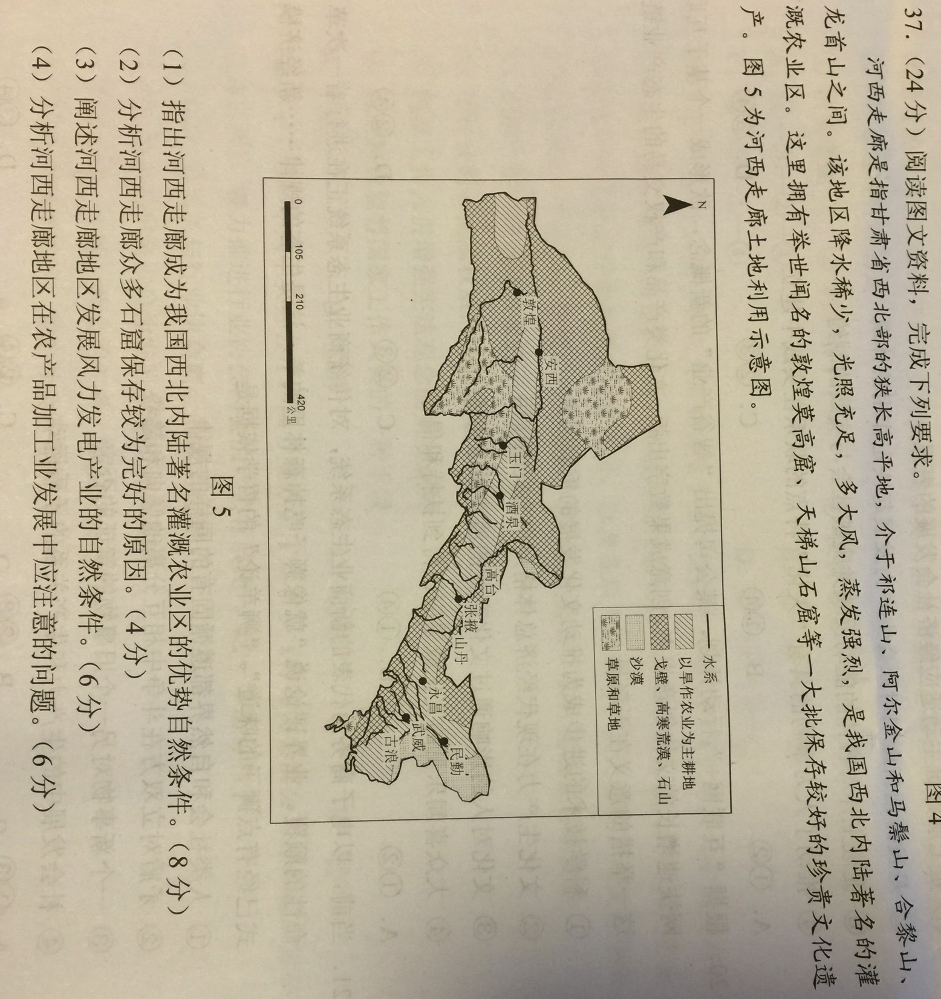

Slide 12
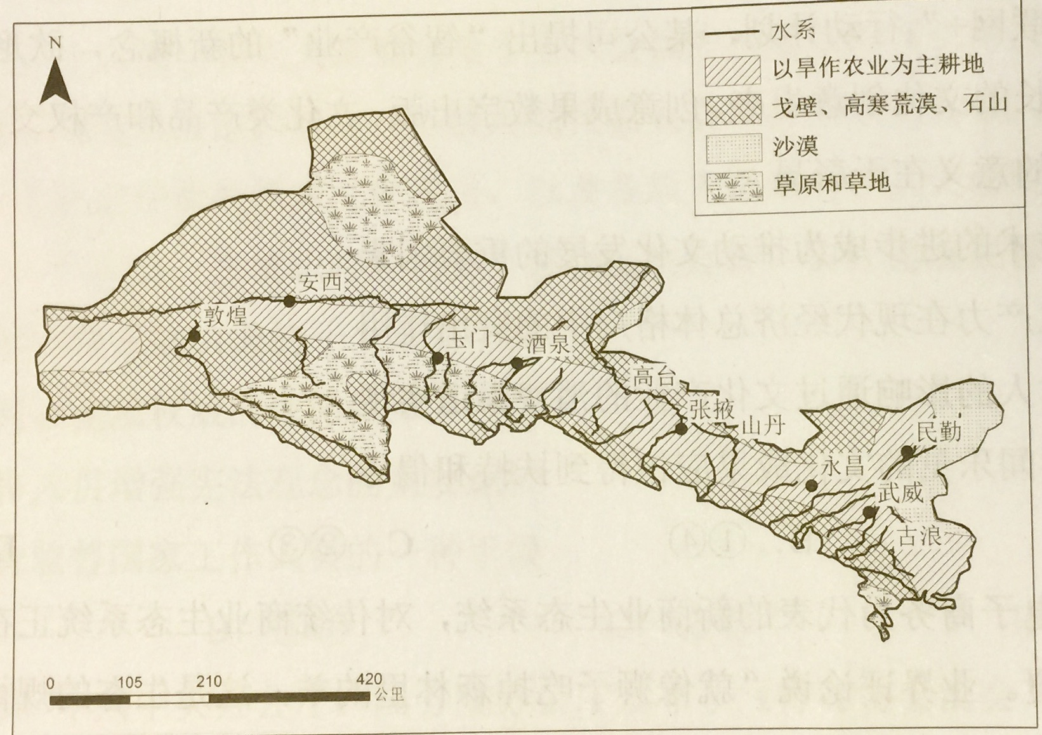

Slide 14
（1）发源于山区的河流提供灌溉水源；（2分）
多冲积扇地形区，便于自流引水灌溉；（2分）
走廊地势平坦，利于农业耕作；（2分）
日照时间较长，昼夜温差大，光照资源丰富。（2分）

Slide 15
（2）位置较偏远，发现较晚，人为影响小；（2分）
气候干燥，自然风化破坏较小。（2分）

Slide 16
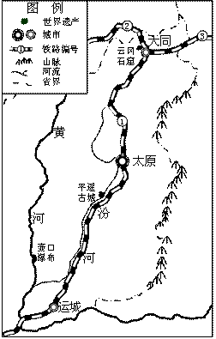
石窟艺术是古代文化中的一朵奇葩，具有极高的艺术价值、历史价值和科学价值。 图6是云冈石窟所在区域示意图，读图6并结合所学知识回答问题。（36分）
（1）敦煌石窟、云冈石窟和 石窟并称为我国古代三大石窟，石窟的佛教文化古印度扩散而来，该文化扩散方式属于 。图6石窟的旅游 资源属于自然景观的是 。（6分）
（2）图6中作为我国重要地形区分界线的山脉名称是______，云冈石窟所在地属于________气候区，气温年较差_______。（6分）该石窟开凿于北魏，建在岩层近于水平、较坚硬的砂岩石壁上，历经多次地震，至今仍保存完好。试从岩性、构造、降水量分析石窟保存完好的原因。（12分）
（3）大同是我国传统的煤炭工业区。煤炭外运至秦皇岛的铁路干线是线_____。（限填图6中的一个铁路编号）（2分）该地大量使用煤炭产生的SO2形成酸性物质可能会对石窟造成损害，从减少SO2排放以保护石窟的角度提出该工业区得综合整治措施。（10分）

Slide 17
石窟艺术是古代文化中的一朵奇葩，具有极高的艺术价值、历史价值和科学价值。 图6是云冈石窟所在区域示意图，读图6并结合所学知识回答问题。（36分）
（1）敦煌石窟、云冈石窟和 石窟并称为我国古代三大石窟，石窟的佛教文化古印度扩散而来，该文化扩散方式属于 。图6石窟的旅游 资源属于自然景观的是 。（6分）
（2）图6中作为我国重要地形区分界线的山脉名称是______，云冈石窟所在地属于________气候区，气温年较差_______。（6分）该石窟开凿于北魏，建在岩层近于水平、较坚硬的砂岩石壁上，历经多次地震，至今仍保存完好。试从岩性、构造、降水量分析石窟保存完好的原因。（12分）
（3）大同是我国传统的煤炭工业区。煤炭外运至秦皇岛的铁路干线是线_____。（限填图6中的一个铁路编号）（2分）该地大量使用煤炭产生的SO2形成酸性物质可能会对石窟造成损害，从减少SO2排放以保护石窟的角度提出该工业区得综合整治措施。（10分）
（1）龙门 迁移 壶口瀑布
（2）太行山 温带季风 大
原因：①岩石较坚硬、抗风化、侵蚀能力较强；②岩层稳定，抗地质灾害能力较强；③降水量较少，流水侵蚀作用弱。
（3）③ 措施：①调整产业结构，发展新兴工业和第三产业；②调整产业布局，搬迁污染企业，减少局地污染物排放；③发展清洁能源，调整能源消费结构；④发展新技术（清洁生产、清洁燃烧等技术）；⑤回收利用废弃物，提高煤炭综合利用率。
解析：本题以山西省区域地图为材料，综合考查了山西重要旅游资源、文化扩散、地形分布、气候、煤炭运输以及山西工业综合整治措施等多方面内容，综合考查了学生的读图分析能力、信息提取能力、以及知识迁移能力。本题基础性较强，难度不大。

Slide 18
（3）靠近高压中心，风力强劲，风能资源丰富；（2分）
河西走廊地势两侧高中间低，形状狭长，有利于风力资源的聚集
（狭管效应）；（2分）
土地资源丰富，有利于风电场的布局建设。（2分）

Slide 19
（4）充分利用当地的优质农产品资源，创立自主品牌；（2分）
注重农产品深加工，提高农产品附加值；（2分）
重视环境保护，发展循环型、节水型农产品加工业。（2分）

Slide 20
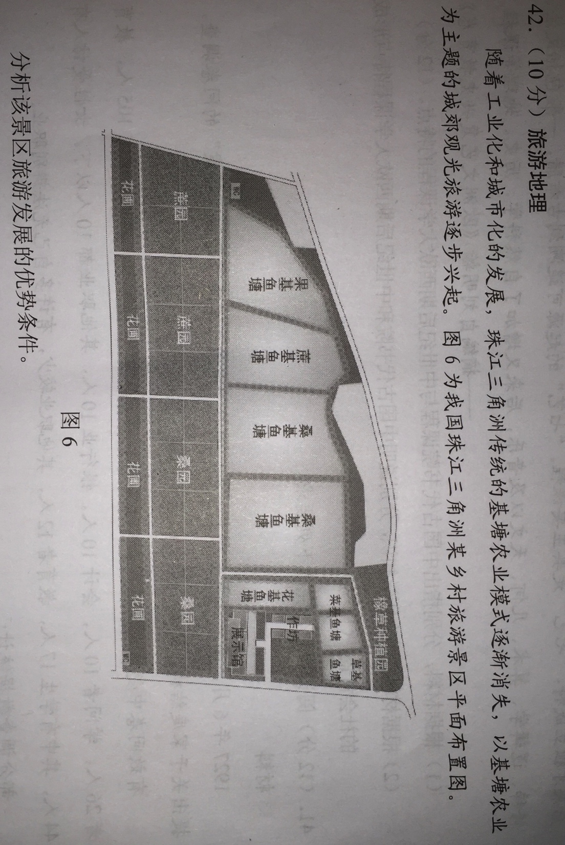
接近客源地，旅游市场广阔；（3分）
传统基塘农业，具有深厚的文化底蕴，较高的科学与美学价值；（3分）
基塘农业类型多样，主题突出，特色鲜明；（3分）
水热充足，基塘农业生产条件好或交通便利。（1分）

Slide 21
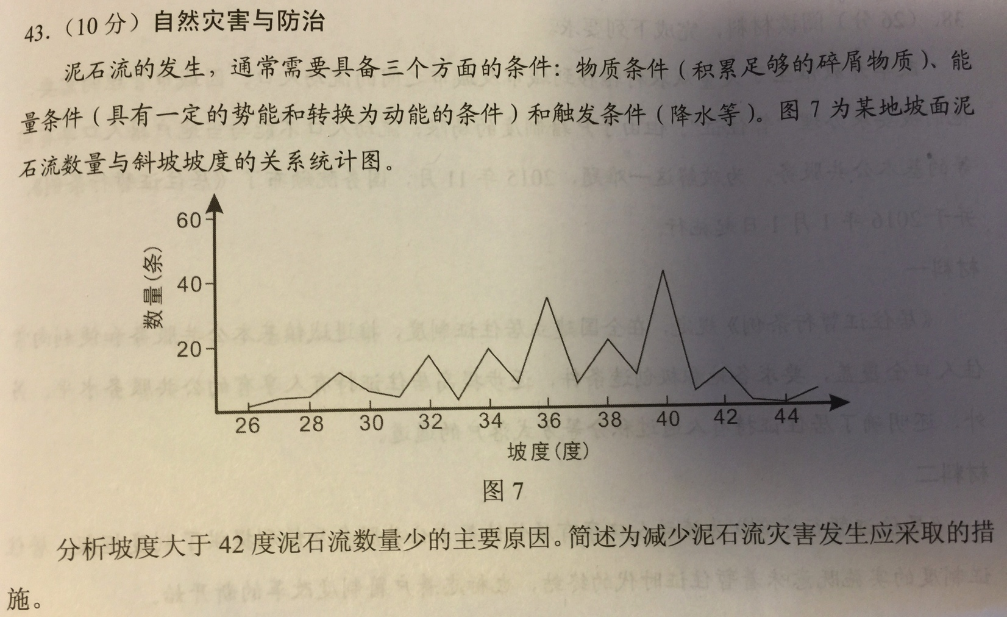
原因：
坡度大于42度之后，碎屑物质无法长期积累，不具备泥石流发生所需的物质条件。（4分）

Slide 22
措施：加强地质灾害监测，做好灾害预警；（2分）
植树造林，退耕还林还草；（2分）
兴建护坡工程。（2分）

Slide 23
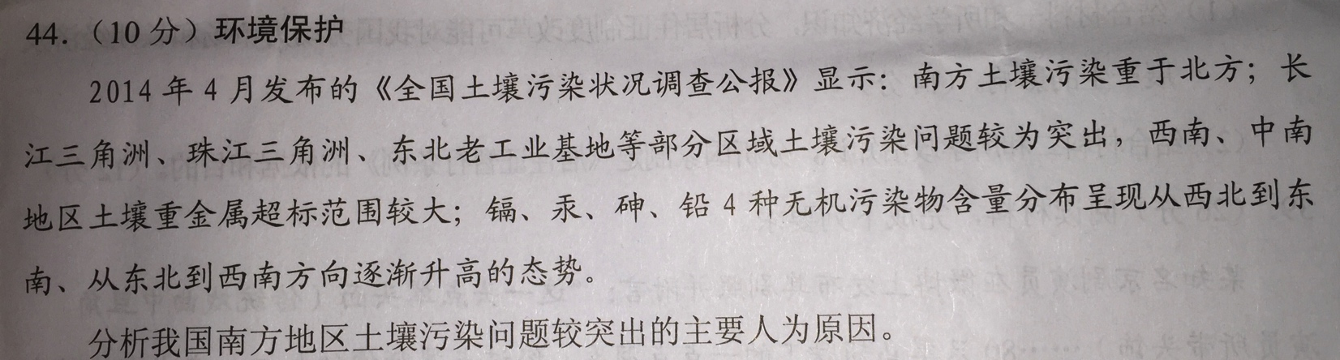
人为原因：
工业活动如采矿、冶炼等排放固体废弃物造成土壤污染；（3分）
大量施用农药和化肥，引起土壤污染；（3分）
未达标的工业废水、生活污水排放造成土壤污染；（2分）
交通运输工具排放有害气体沉降造成土壤污染。（2分）

